Slide 1
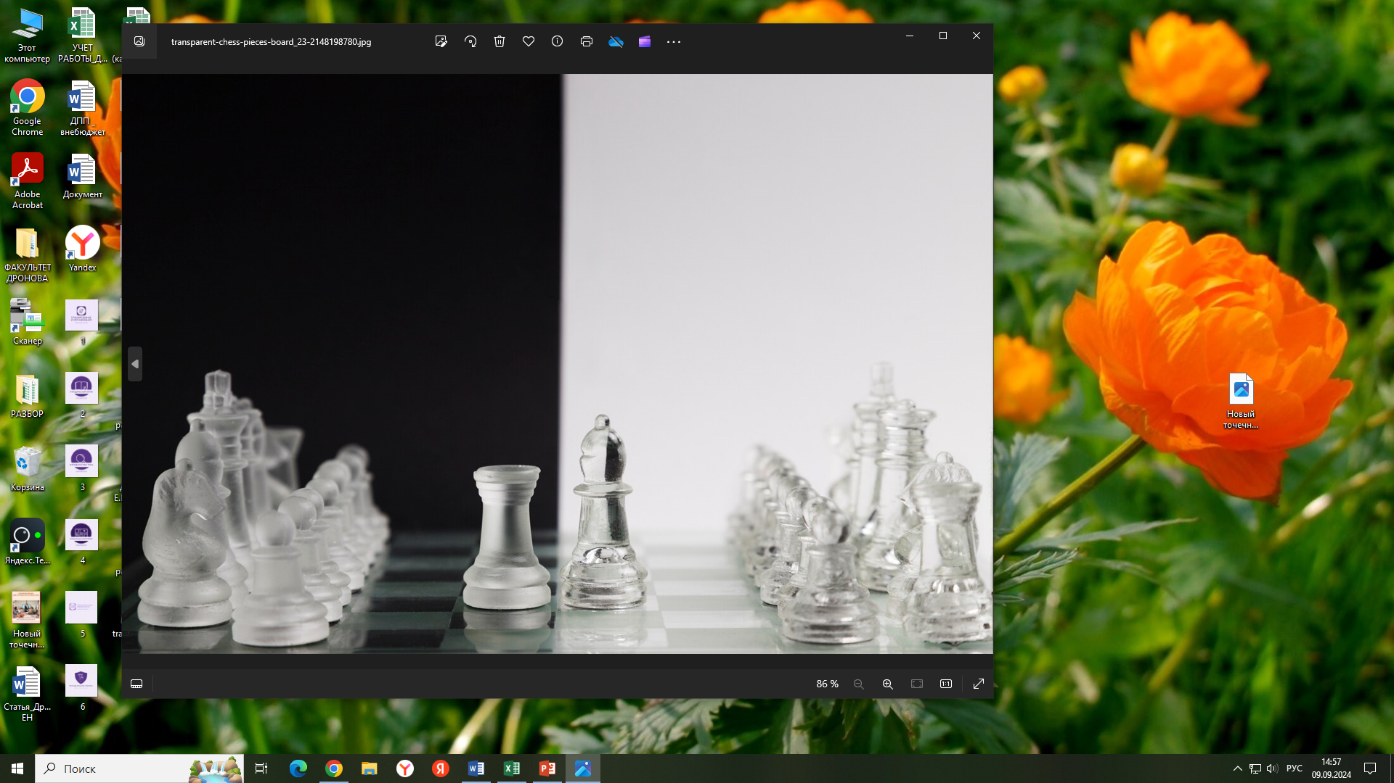
«Игровые технологии для развития
шахматного образования»
ИГРОВЫЕ ТЕХНОЛОГИИ В ПРЕПОДАВАНИИ ШАХМАТ
«Шахматы по переписке»
Никоненко Татьяна Викторовна,
учитель математики, МБОУ «Орлеанская основная общеобразовательная школа»
Благовещенского района Алтайского края

Slide 2

Цель игры:
Формировать интерес школьников к игре «Шахматы по переписке»;
Развитие интеллектуальных способностей учащихся;
Развитие умения находить и критически оценивать информацию.
Задачи:
Вспомнить историю игры «Шахматы по переписке»;
Приобретение учащимися опыта шахматной игры;
Ориентировка на шахматной доске, запись шахматных нотаций.

Slide 3
Требования к проведению:
Шахматная доска;
Шахматы;
Проектор;
Компьютер или ноутбук;
Принтер.

Slide 4
Инструкция для участников:
В игре 5 заданий.
Для игры распечатать слайды №7, №9, №12, №15, №18 (соответственно слайд №7 – 1 задание, №9 – 2 задание, №12 – 3 задание, №15 - задание 4, №18 - задание 5, можно оформить от руки карточки-задания).
Участников посадить по одному, у каждого шахматная доска и шахматы.
Задания №1 и №2 выполняются индивидуально.
В задания №3, №4, №5 за чёрных может играть учитель (либо в парах, но учащиеся не сидят вместе).
Учитель играет роль «папы Дяди Федора», «почтальона» (можно привлечь дополнительно учащихся).
Участник первый записывает ход на обратной стороне карточки и передает другому через «почтальона», соперник ходит и записывает свой ход в этой же карточке также передает карточку «почтальону» и т.д.
Каждое задание оценивается в 1 балл, выигрыш №5 – 1 балл, ничья - ½, проигрыш – 0.
Продолжительность 60-90 минут. Задание №5 – можно продолжить, на следующих
занятиях.
Ответы на задания в слайдах № 8,10,11,13,14,16,17

Slide 5
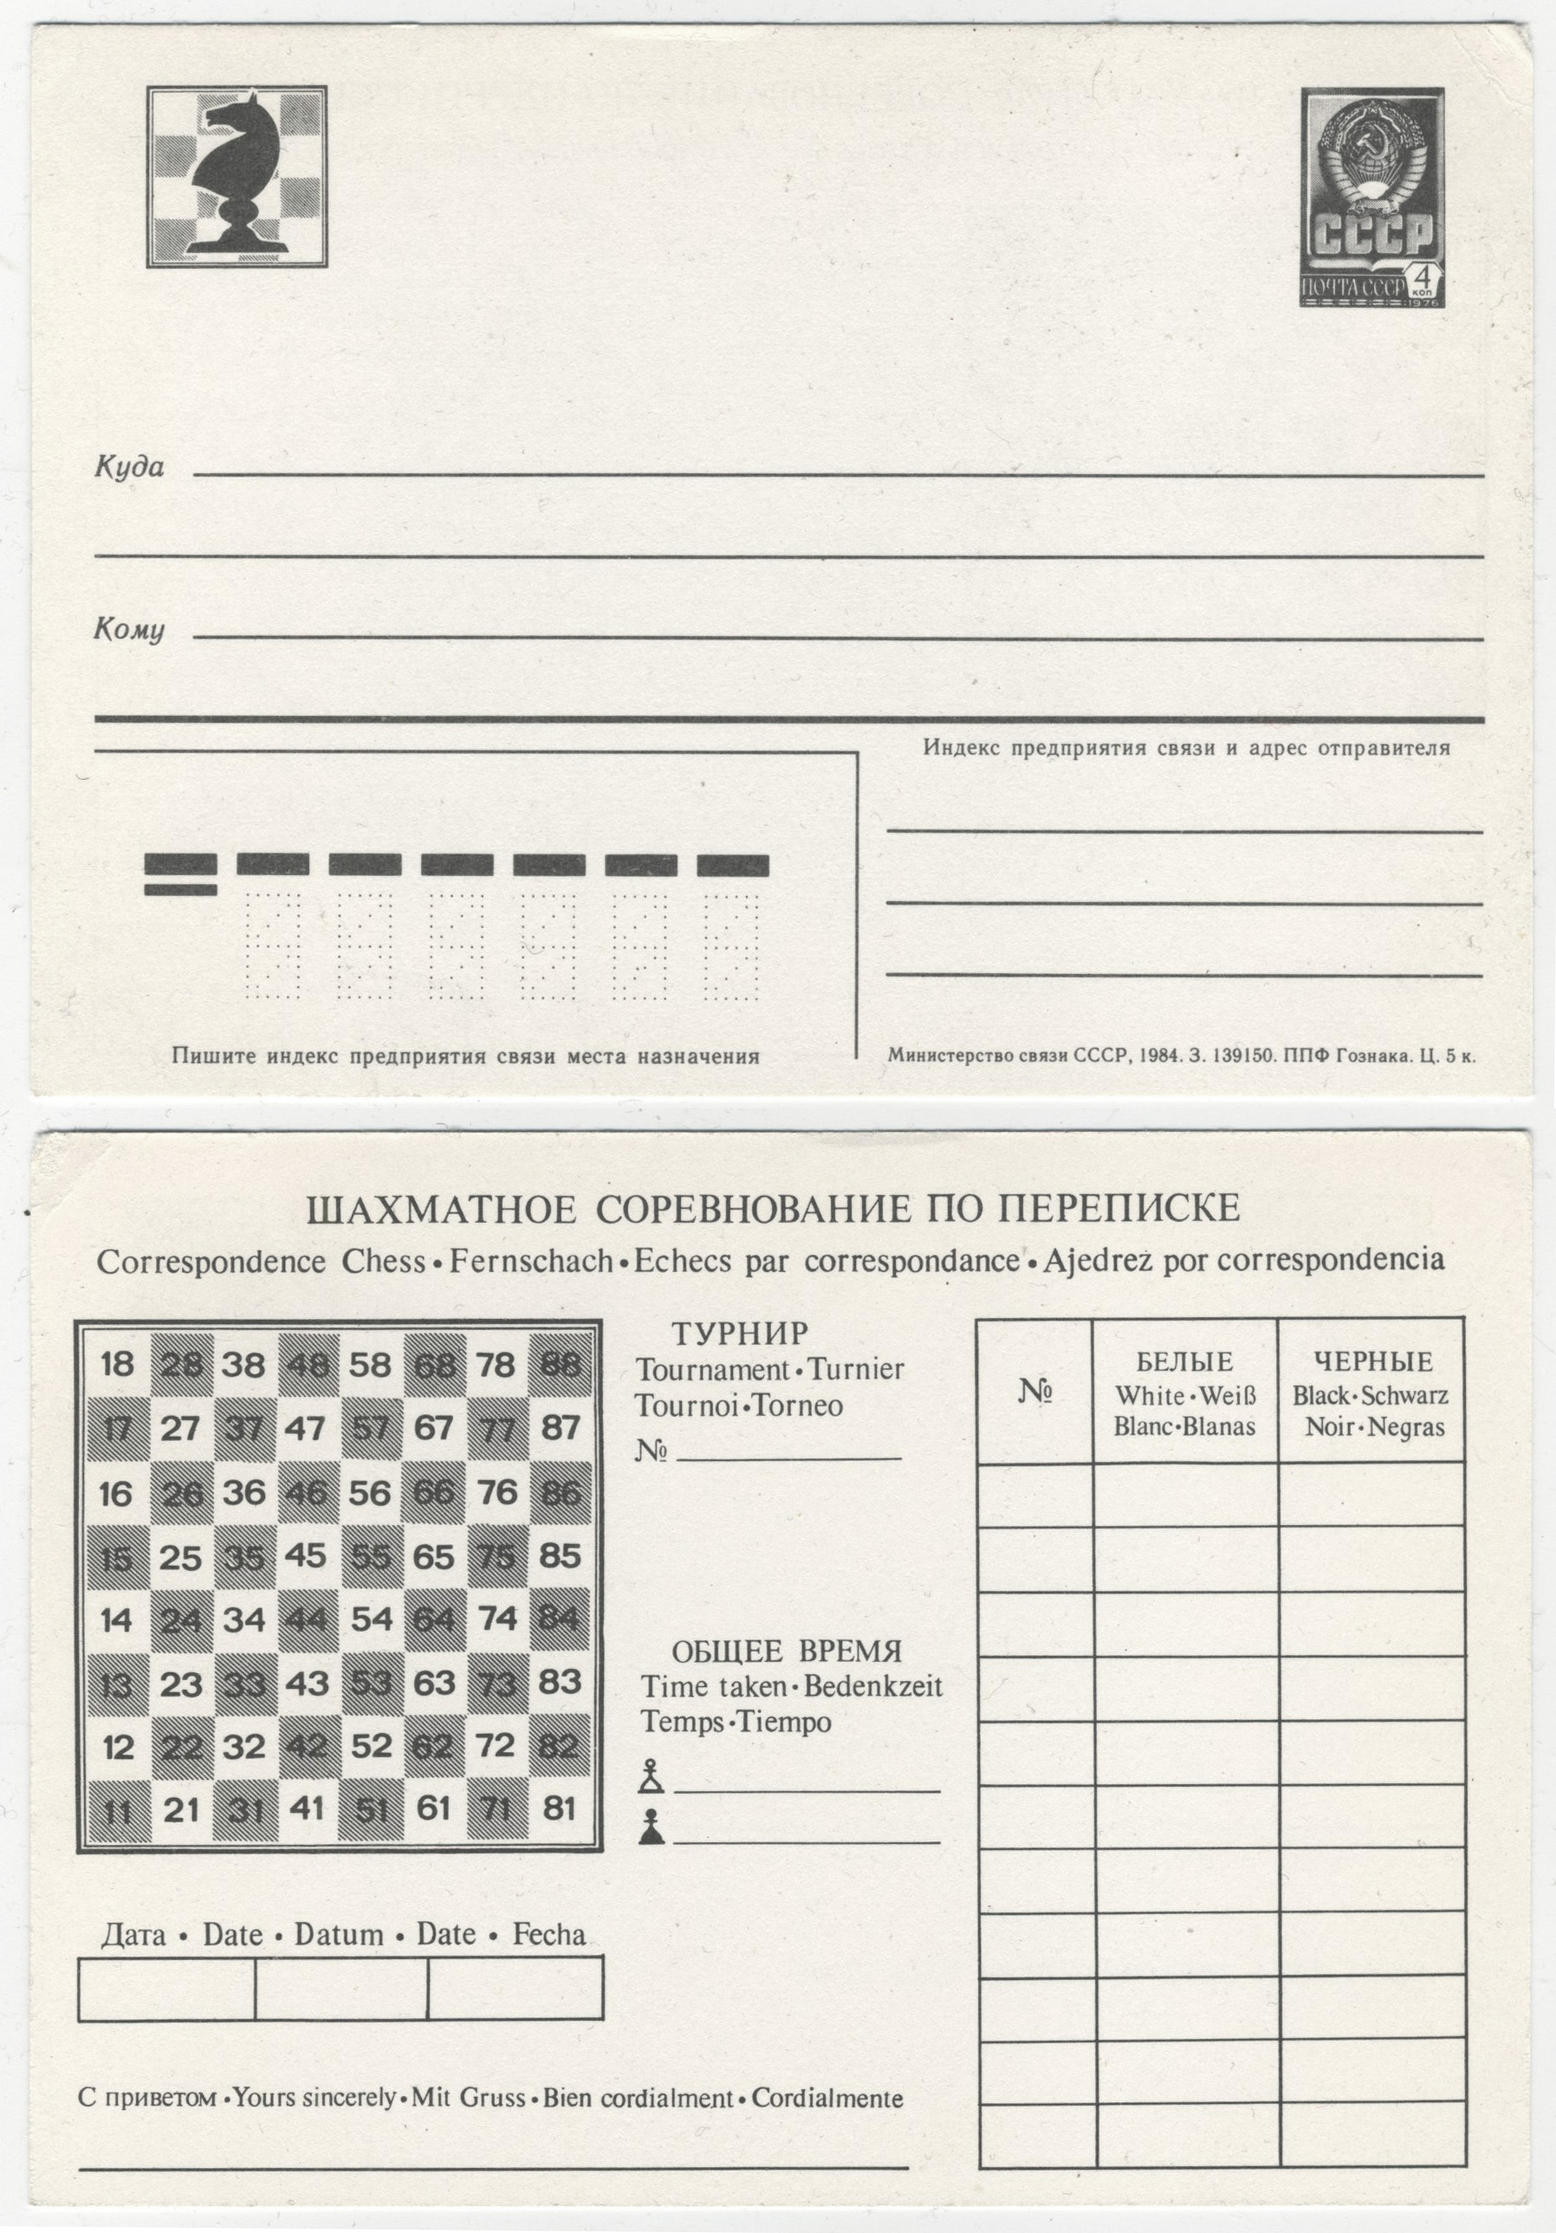
Историческая справка:
Шахматы по переписке – это шахматы в которые играют с помощью различных форм переписке на большие расстояния, процесс передачи ходов осуществляется путём применения технических средств связи, таких как почта, телефон, Интернет и др. Игроку соперником отправляется по почте послание с ходом.
Время на обдумывание одного хода обычно измеряется днями, при этом участнику разрешается пользоваться шахматной доской для анализа и справочной литературой.
Дата первого упоминания об игре по переписке неясна.
Первые официально подтвержденные партии по переписке были сыграны в 1804 году нидерландским офицером Фридриком фон Мавильоном с одним из своих друзей из Бреды.

Slide 6
Введение в игру:
Ребята, сегодня мы с вами вернемся в прошлое, когда не было Интернета, сотовых телефонов. Сыграем в шахматы, но не просто будем играть, а выполнять задания в игре «Шахматы по переписке».
Знаете ли вы мультфильм «Трое из Простоквашино», или новые серии «Простоквашино»? Назовите главных героев? (Дядя Федор, кот Матроскин, собака Шарик).
Итак, сейчас мы разыграем свою новую серию мультфильма «Простоквашино».
Папа любил играть с Дядей Фёдором по вечерам в шахматы. Они изучали дебюды, эндшпиль, решали задачи. Но вот наступили летние каникулы . Дядя Федор с удовольствием уехал отдыхать в деревню «Простоквашино». Чтобы не забыл Дядя Федор шахматы, папа решил с ним тренироваться по переписке.
Он написал письмо Дяде Фёдору, в котором предложил выполнить первое задания. После того как он справиться, должен переслать карточку с ответом папе, через почтальона. В ответ папа ему высылает следующее задания. Итак 5 заданий.

Slide 7
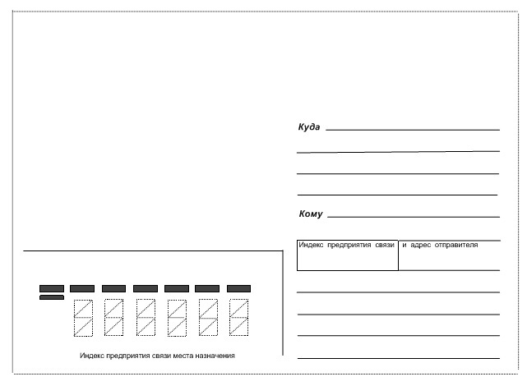
ЗАДАНИЕ 1 «НАЙДИ СЛОВА КОТОРЫЕ АССОЦИИРУЮТСЯ СО СЛОВОМ «ШАХМАТЫ»
Ш | А | Х | М | А | Т | И
К | Ь | Ф | И | Г | У | С
О | Н | Т | А | М | Р | Т
Л | Ш | Д | А | Ц | А | А
А | А | Ю | Н | И | Я | Р
Д | Х | Б | И | Б | М | Г
Ь | Я | Е | Д | К | О | И
Простоквашино
Дяде Фёдору
от папы

Slide 8
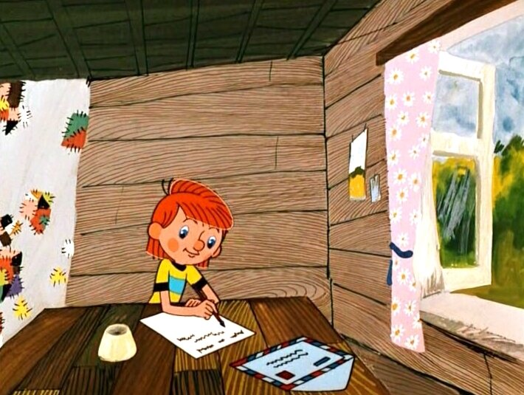
ЗАДАНИЕ 1 «НАЙДИ СЛОВА КОТОРЫЕ АССОЦИИРУЮТСЯ СО СЛОВОМ «ШАХМАТЫ»
Ш | А | Х | М | А | Т | И
К | Ь | Ф | И | Г | У | С
О | Н | Т | А | М | Р | Т
Л | Ш | Д | А | Ц | А | А
А | А | Ю | Н | И | Я | Р
Д | Х | Б | И | Б | М | Г
Ь | Я | Е | Д | К | О | И

Slide 9
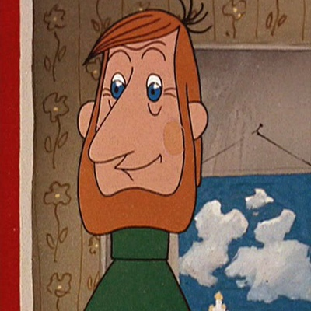
ЗАДАНИЕ 2
«Разминка для мозгов – мат в 1 ход»
№2 Расставь фигуры на доске и реши задачу.
Ход белых
Белые: Крd2, Фc2, Лb5, Ле7, Кh3, п.п. F6, g3, h2.
Простоквашино
Чёрные: Крh7, Фа4, Ла2, Лg8,
Ch5, пп. b6, с7, f7, g6 .
Дяде Фёдору
от папы

Slide 10
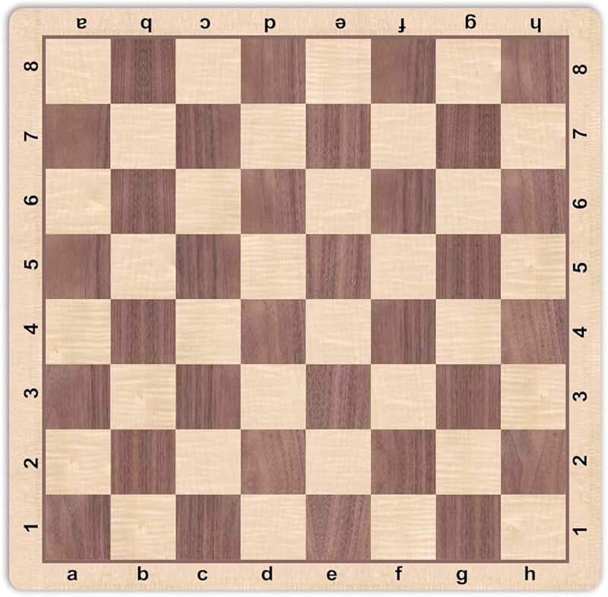
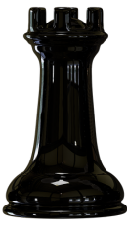
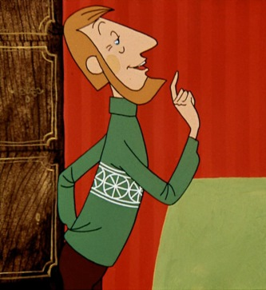

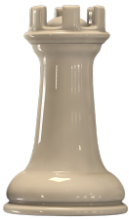
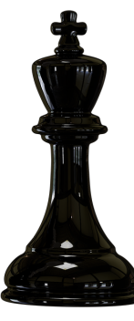


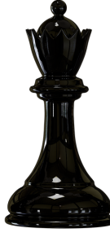
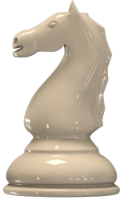
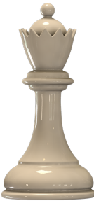
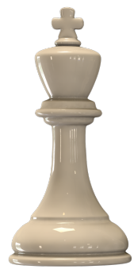
ЗАДАНИЕ 2
«Разминка для мозгов – мат в 1 ход»

Slide 11
ЗАДАНИЕ 2
«Разминка для мозгов – мат в 1 ход»
Ответ:
1. Лb5-h5x#.

Slide 12
ЗАДАНИЕ 3
«Не понятно как выиграть – мат в 2 хода»
№3 Расставь фигуры на доске и реши задачу.
Ход белых
Белые: Крb2, Фg1, Се1,п.b3.
Простоквашино
Чёрные: Крb5, пп. а6, с6.
Дяде Фёдору
от папы

Slide 13
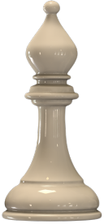
ЗАДАНИЕ 3
«Не понятно как выиграть – мат в 2 хода»

Slide 14
ЗАДАНИЕ 3
«Не понятно как выиграть – мат в 2 хода»
Ответ:
1. Фg1-a7 c6-c5
2. Фа7-b7#
Черные могут сделать другой ход

Slide 15
ЗАДАНИЕ 4
«Детский мат по переписке»
№4 Расставь первоначальное
расположение фигур на доске.
Проиграйте «Детский мат по переписке»
в котором белые ферзь и слон атакуют
поле f7.
Простоквашино
Дяде Фёдору
от папы

Slide 16

ЗАДАНИЕ 4
«Детский мат по переписке»

Slide 17
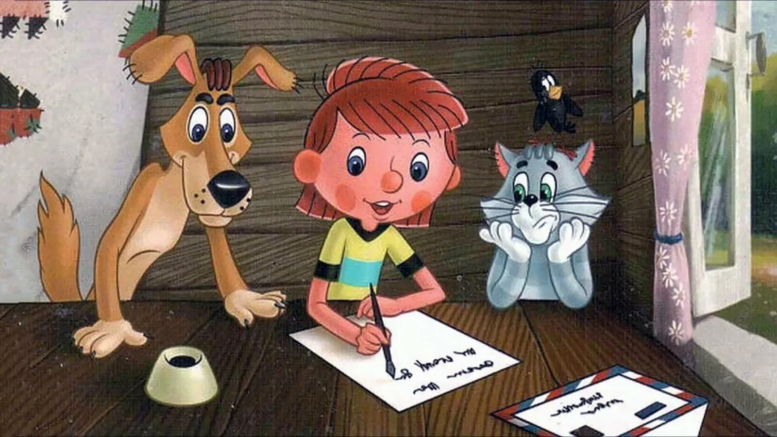
ЗАДАНИЕ 4
«Детский мат по переписке»
Ответ:
1. е2 - е4 е7- е5
2. Cf1-c4 Кb8-c6
3. Фd1 – h5 Кg8-f6
4. Фh5x#
Один из вариантов.

Slide 18
ЗАДАНИЕ 5
«Игра по переписке»
№5 Расставь первоначальное
расположение фигур на доске.
Играйте с другом и записывайте
по очереди свои ходы на одном листе,
передовая друг другу запись игры.
Простоквашино
Дяде Фёдору
от папы

Slide 19
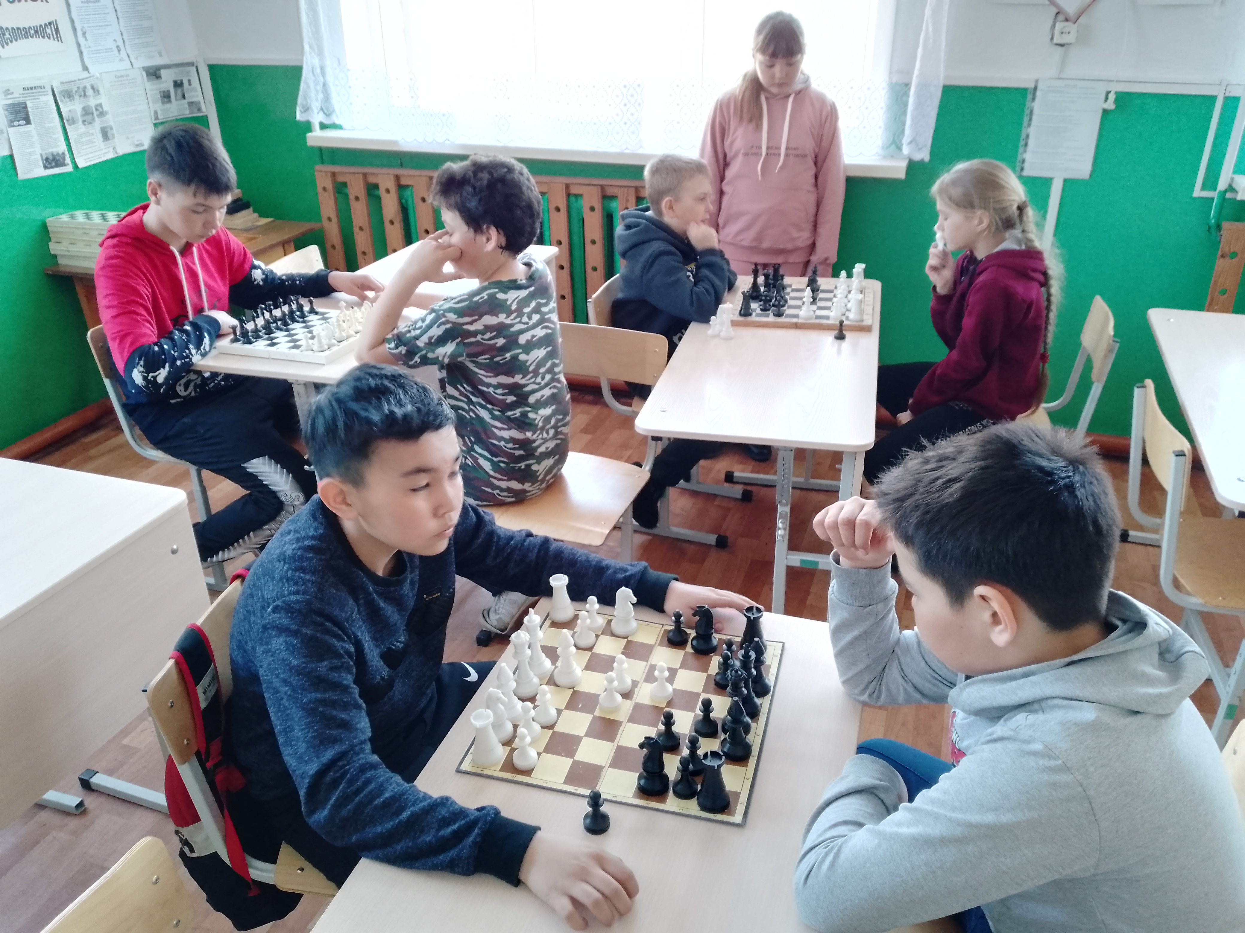
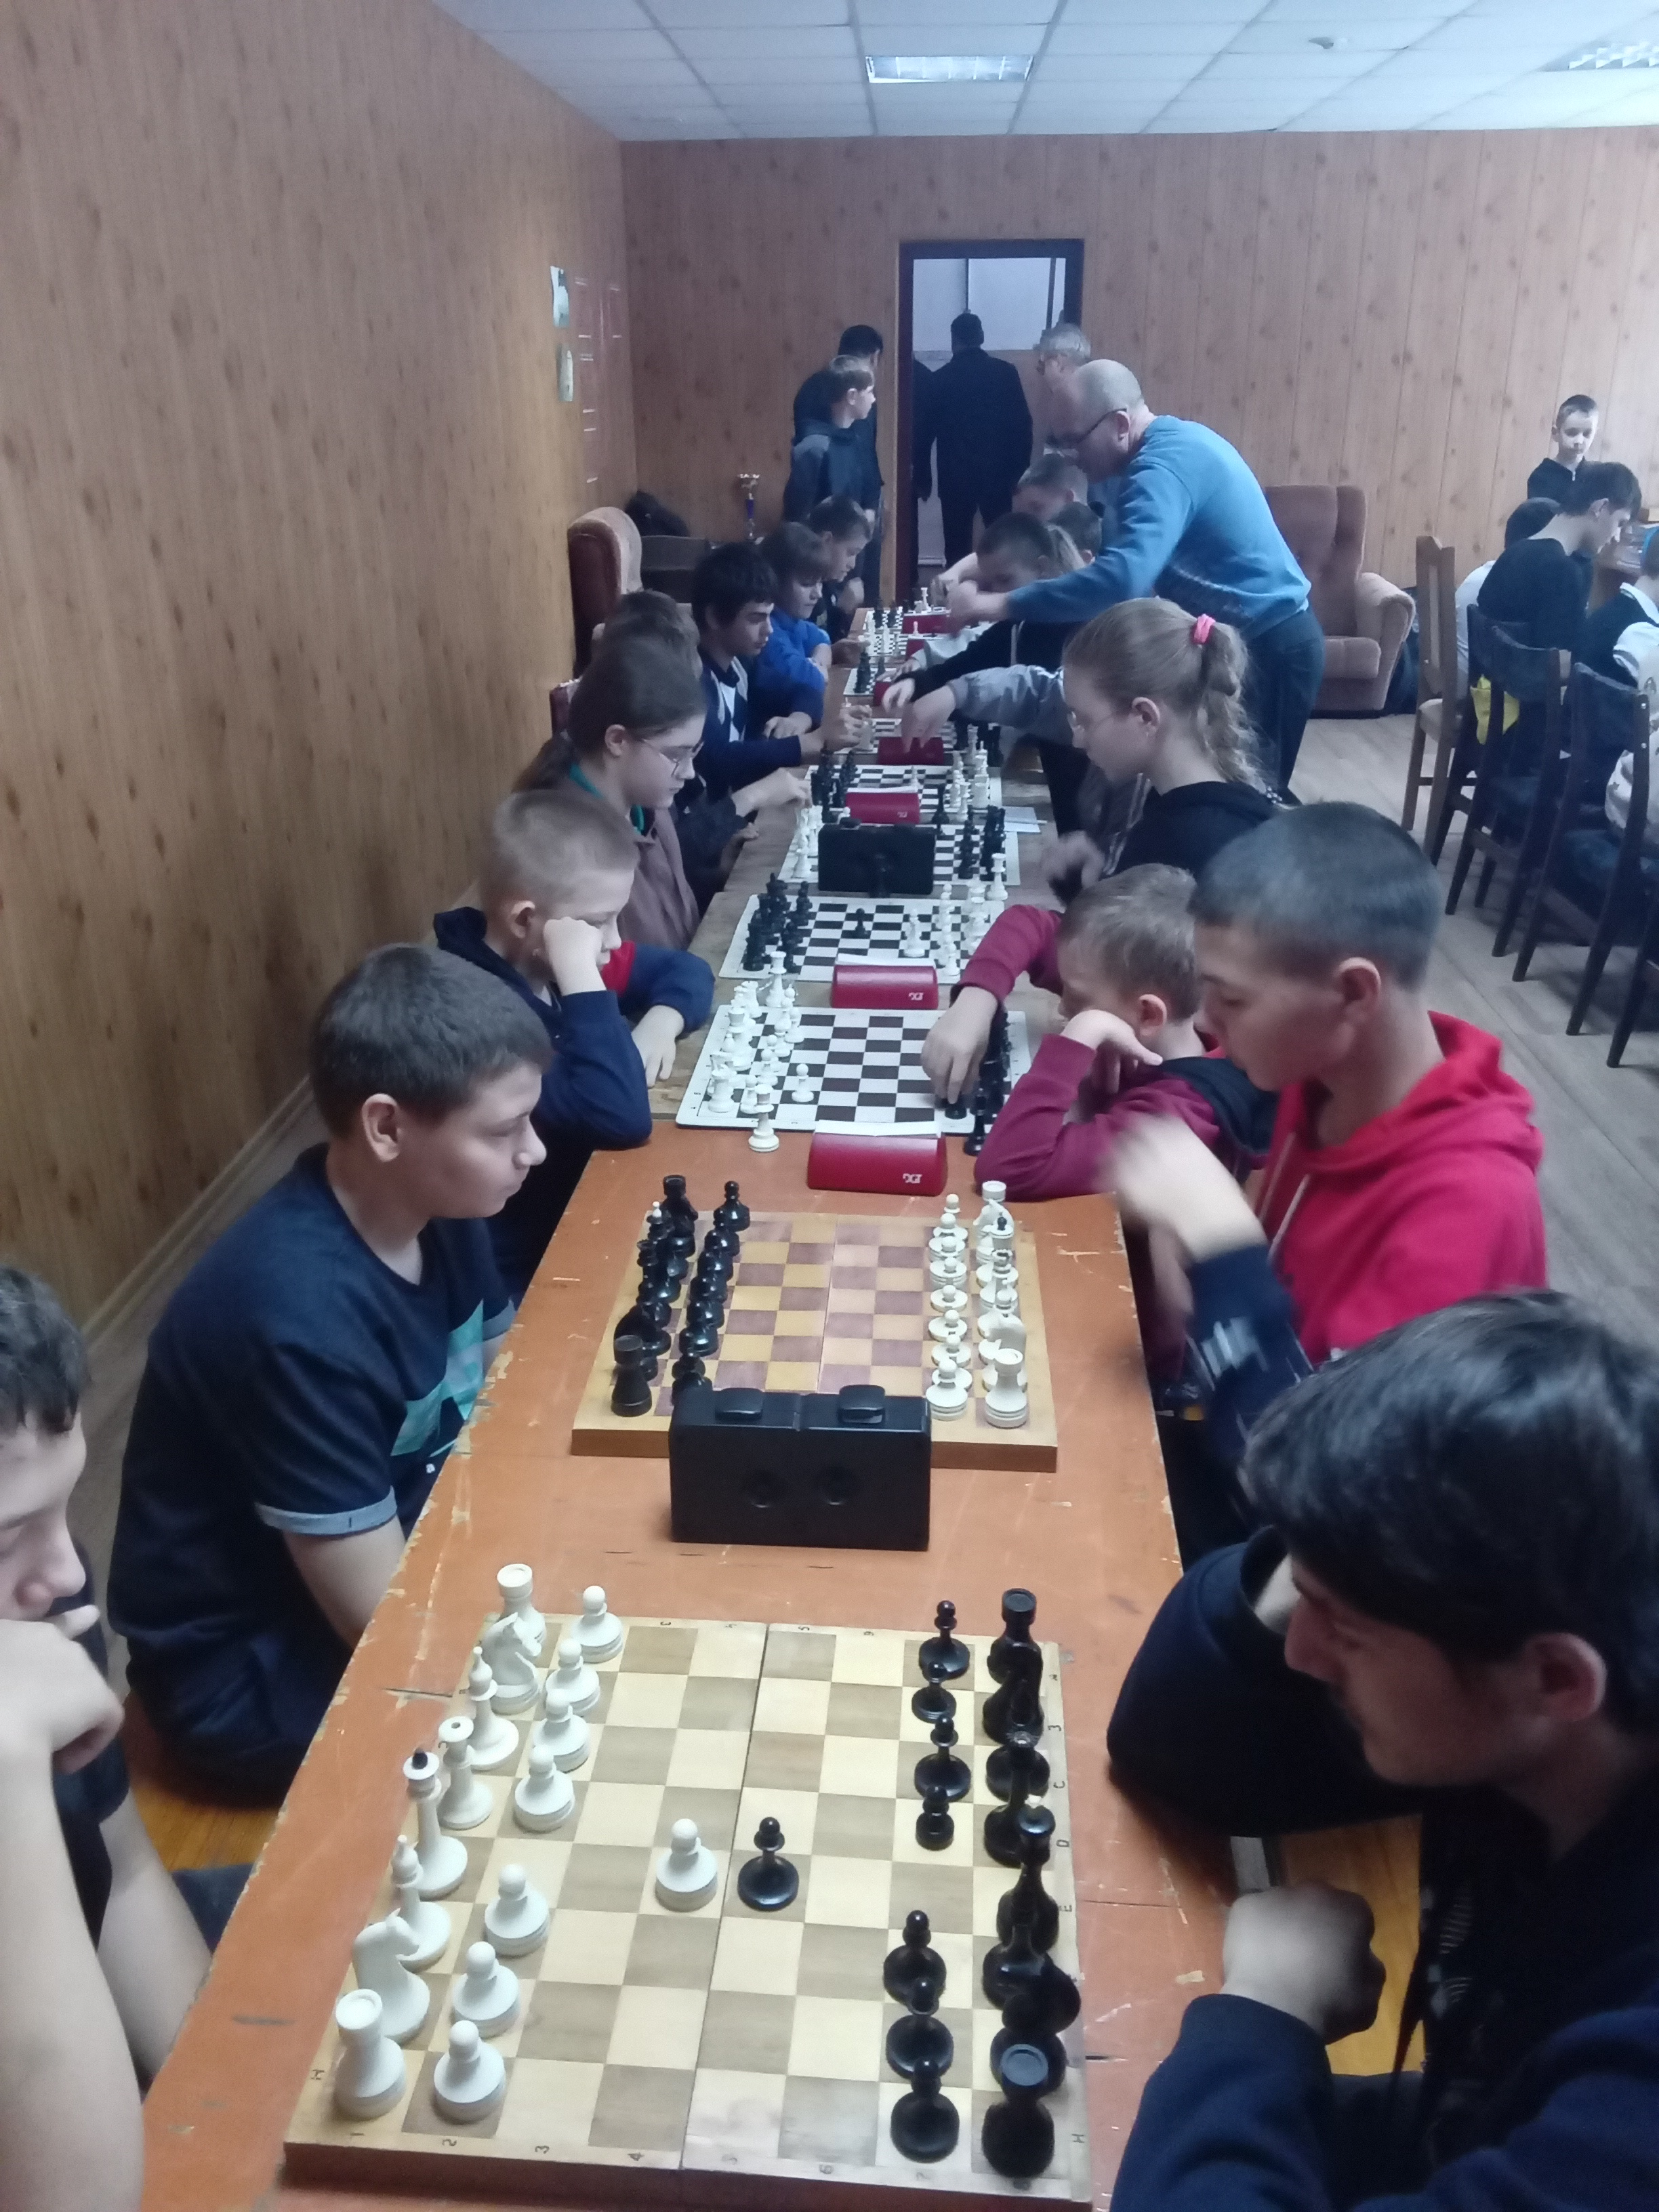
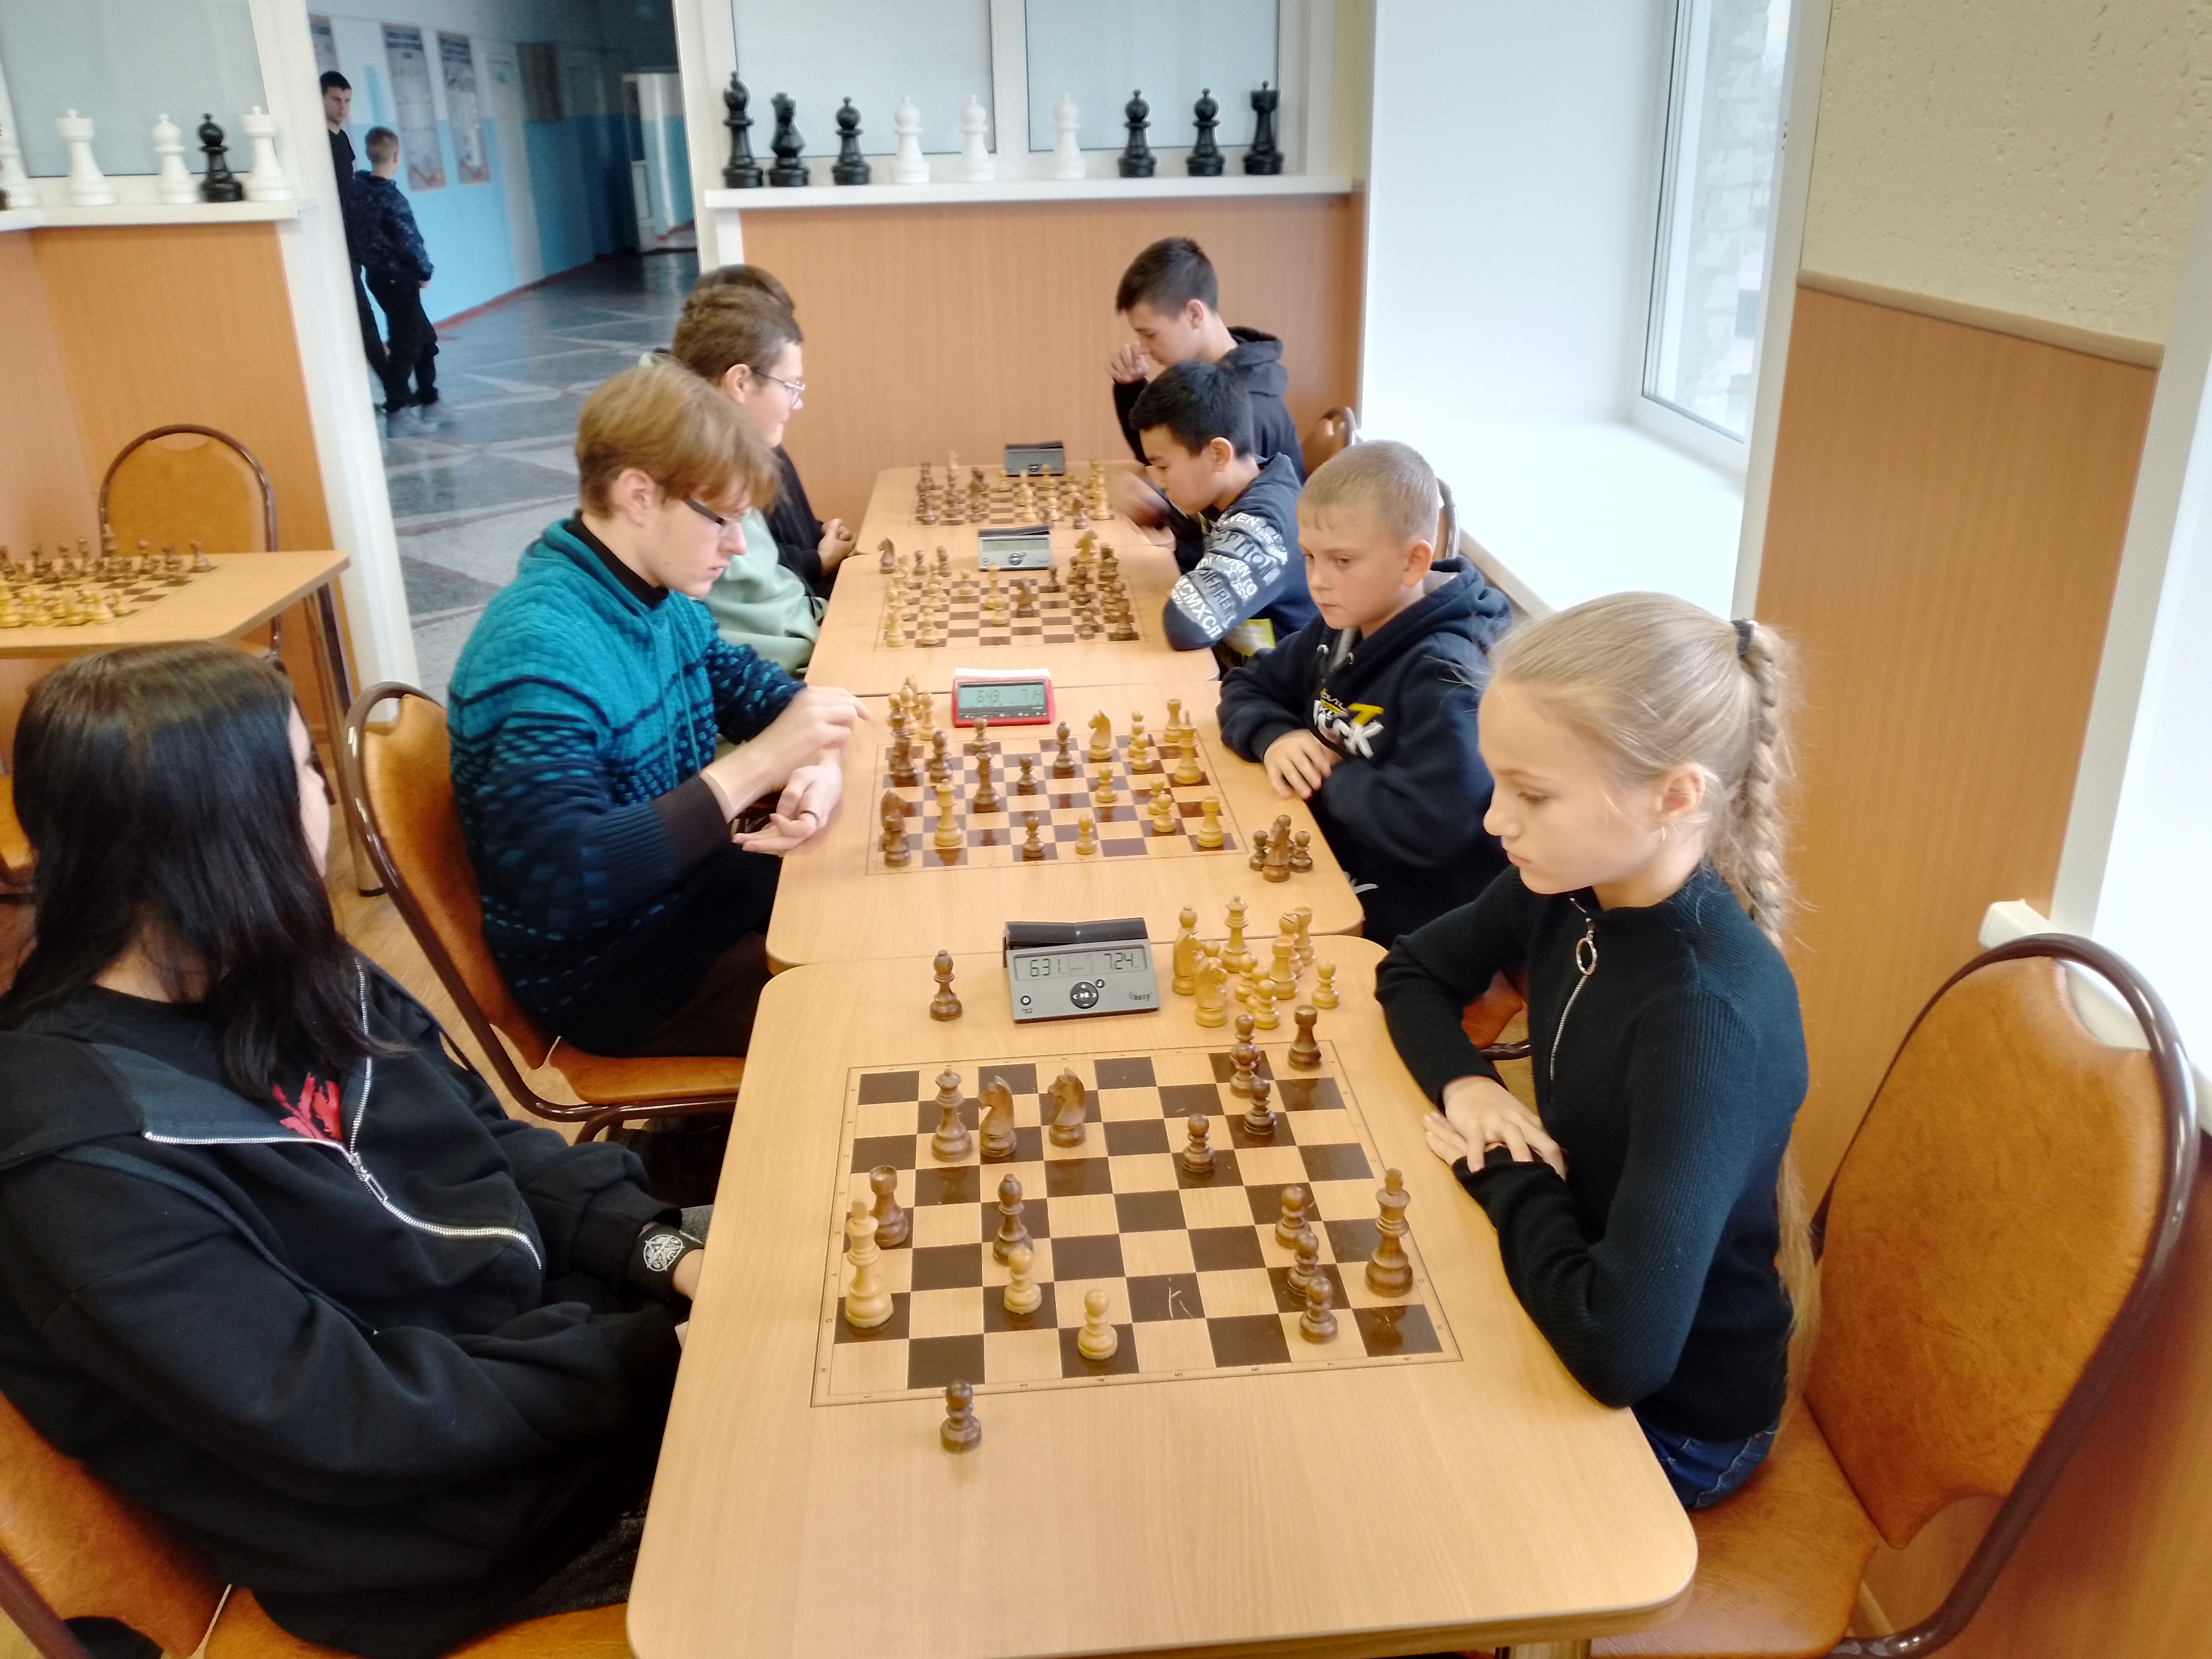
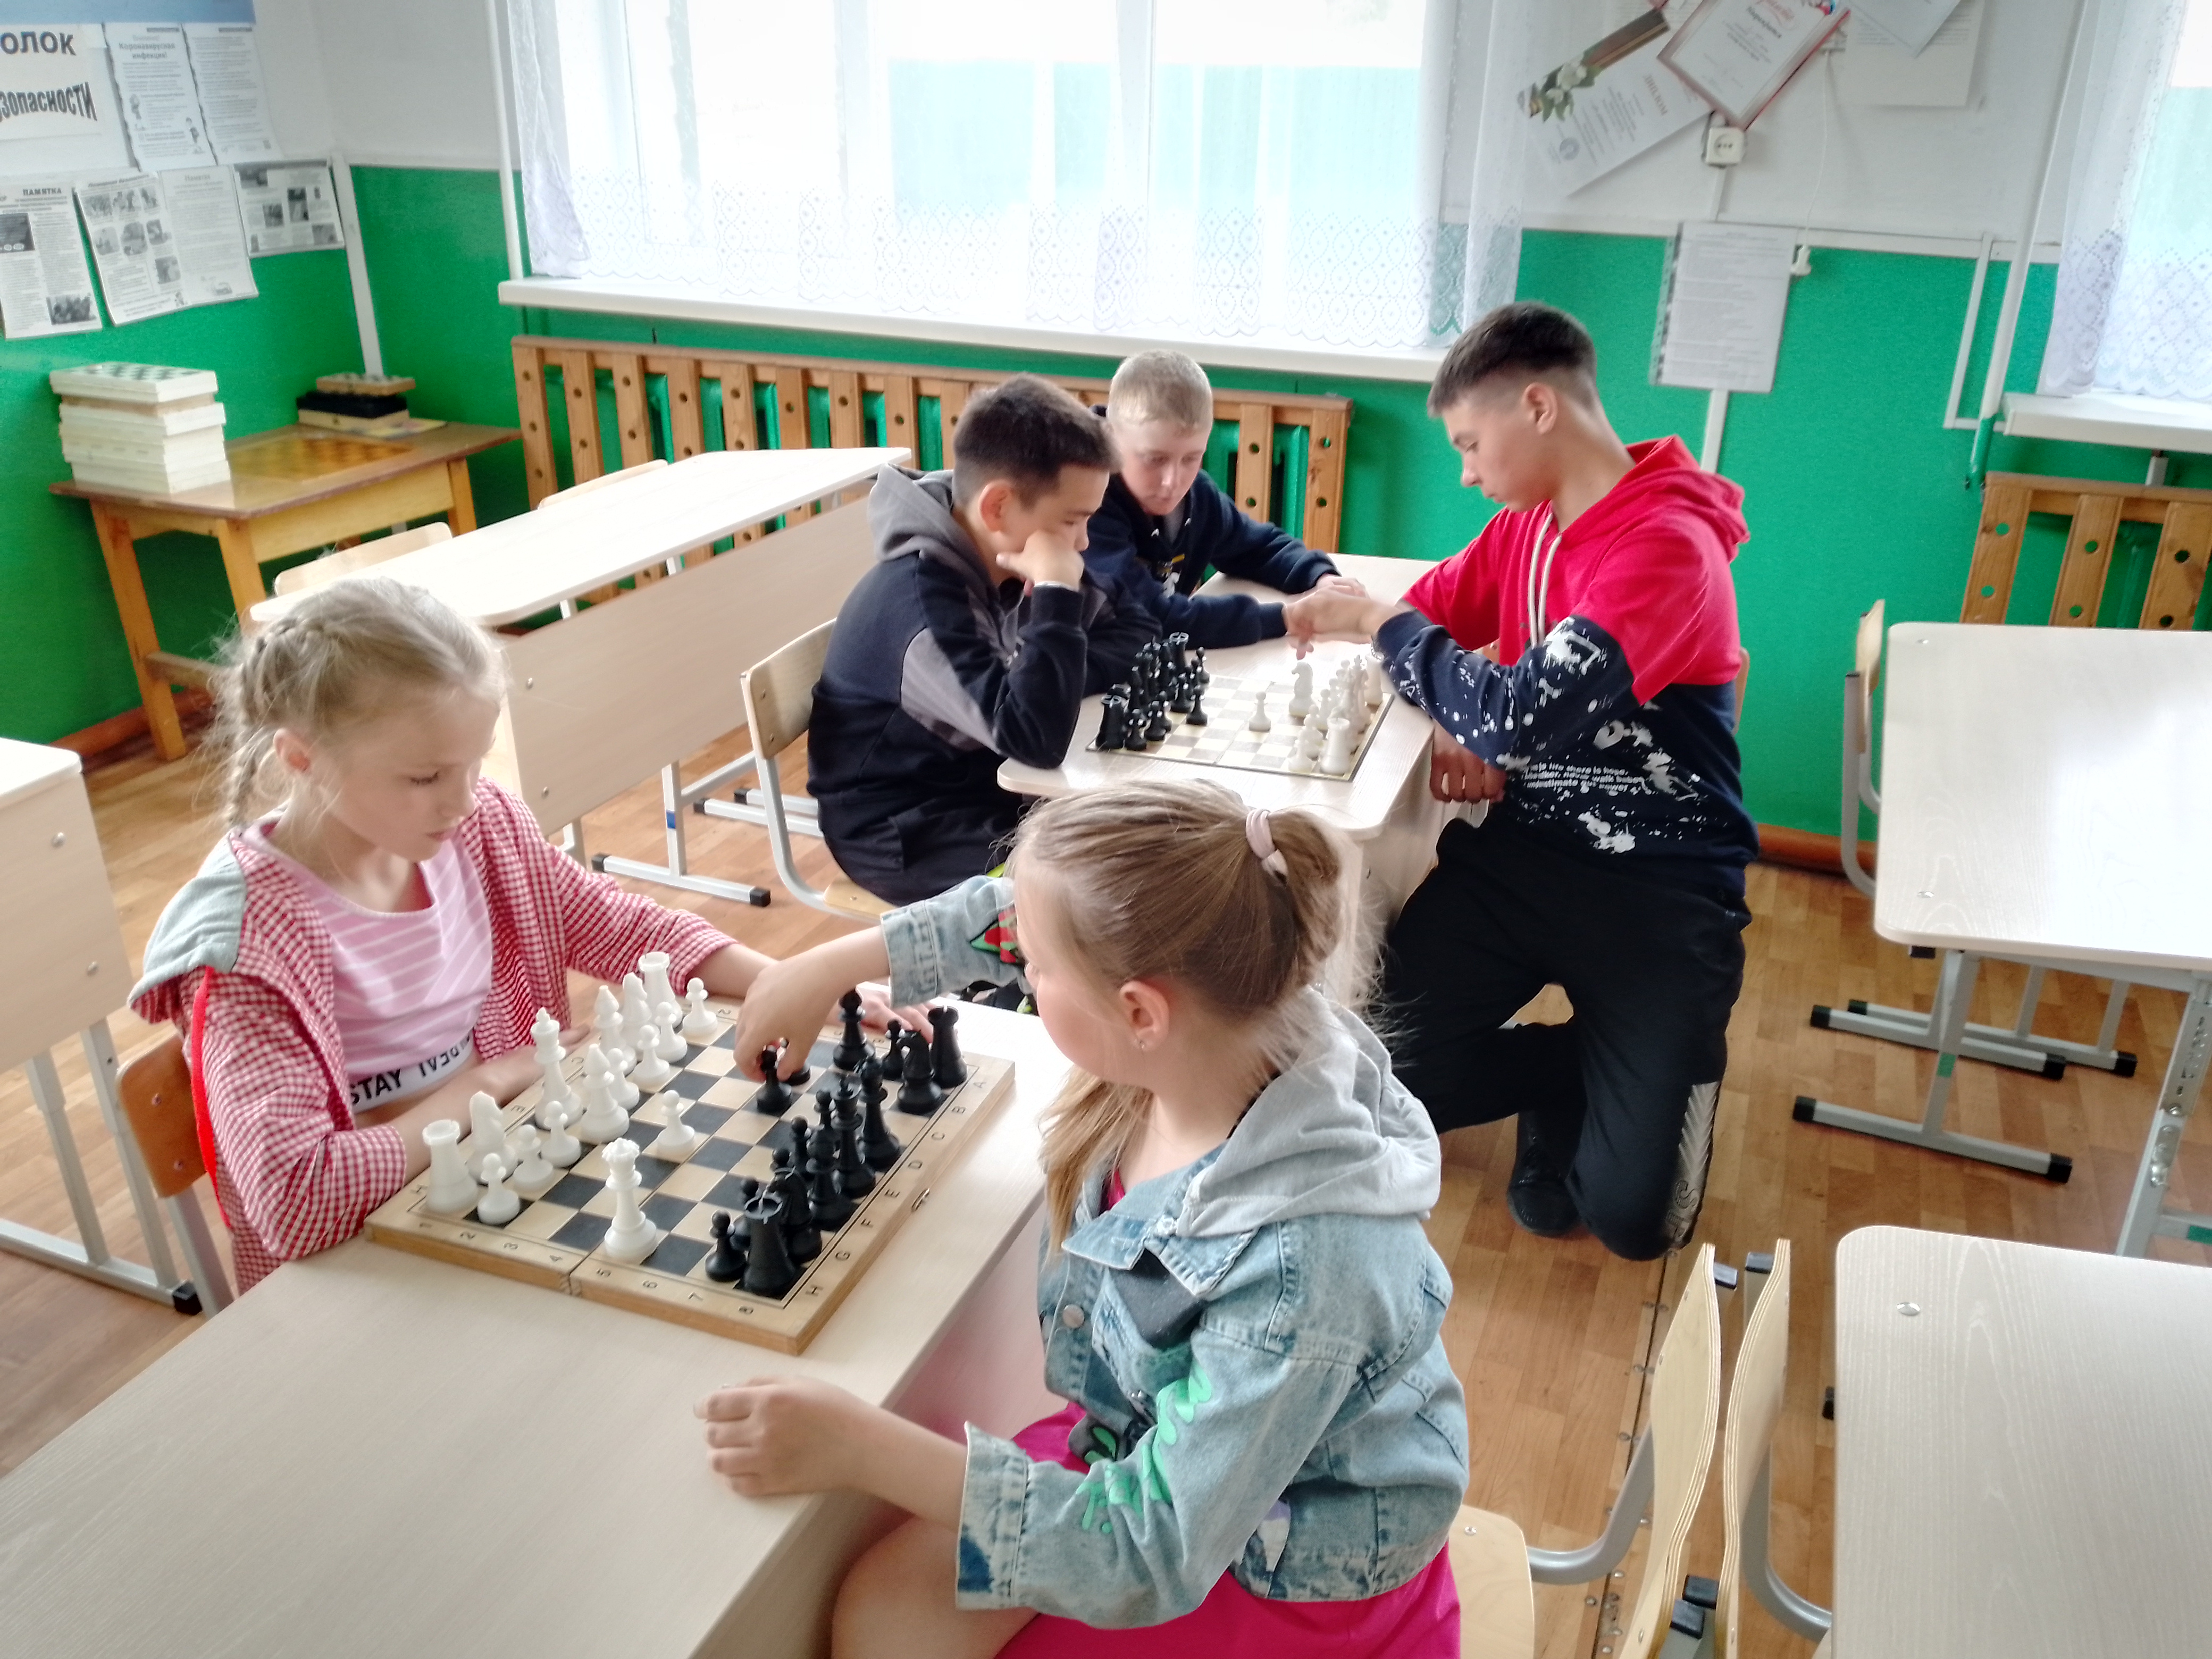
Апробация игры в учебно-воспитательном процессе: фотоколлаж
Соревнования в школе
Участие в районных соревнованиях
Участие в районных соревнованиях

Slide 20
Ссылки на использованную литературу и интернет-ресурсы:
https://ru.wikipedia.org/wiki/Заочные_шахматы
https://ru.wikipedia.org/wiki/Детский_мат
https://chess-computer.ru/mat-v-dva-hoda/ne-ponyatno-kak-vyigrat-mat-v-2-hoda-dlya-soobrazitelnyh
https://chess-computer.ru/mat-v-odin-hod/prostoy-mat-v-1-hod-razminka-dlya-mozgov
https://alvin-almazov.ru/rules/zaochnye-shaxmaty-bitva-gigantov-mysli-na-rasstoyanii/
Яндекс картинки

Slide 21
Контакты для консультативной помощи и поддержки по проведению игры (телефон, электронная почта):
Телефон: 8 929 310 45 21
Электронная почта: tatjanan1974@yandex.ru

